Slide 1
CONCETTI E STORIA DELLA
COMUNICAZIONE INTERSTELLARE
Prof. PAOLO MUSSO
paolo.musso@uninsubria.it

Slide 2
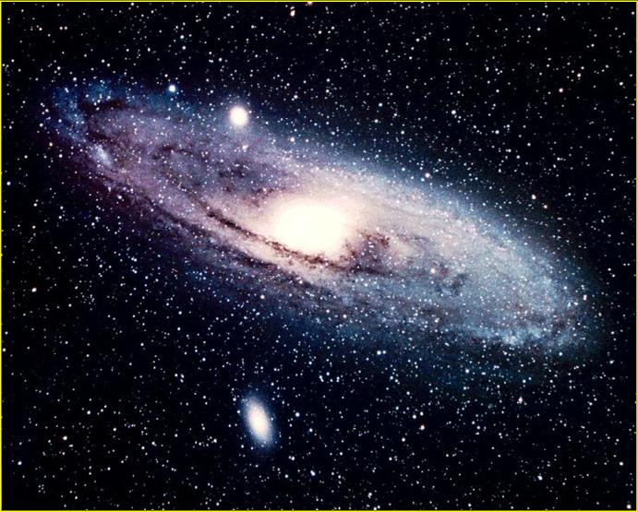
INGREDIENTI PER UNA TELEFONATA COSMICA

Slide 3
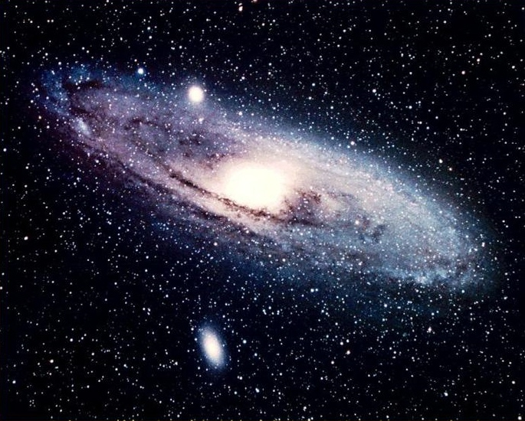
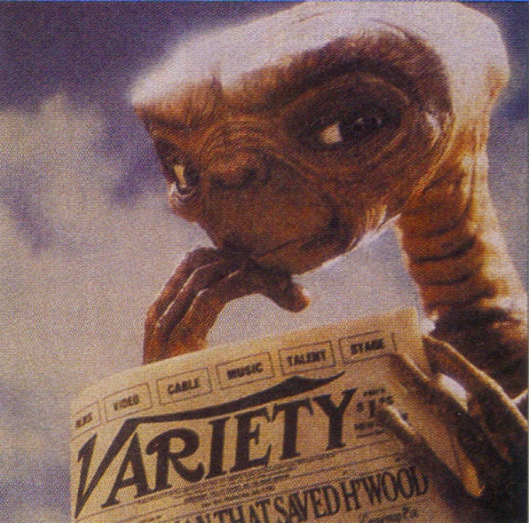
ET… TELEFONO… CASA
1) Un “telefono” adeguato
2) Il giusto “numero di telefono”
3) Un “codice” per trasmettere
4) Un “linguaggio” per conversare
5) Un “dizionario” per capirsi

Slide 4
1) IL NOSTRO “TELEFONO”

Slide 5
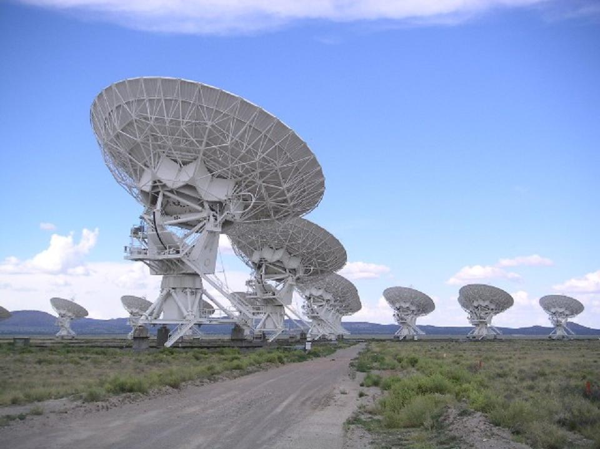
I RADIOTELESCOPI

Slide 6
2) IL GIUSTO “NUMERO”

Slide 7
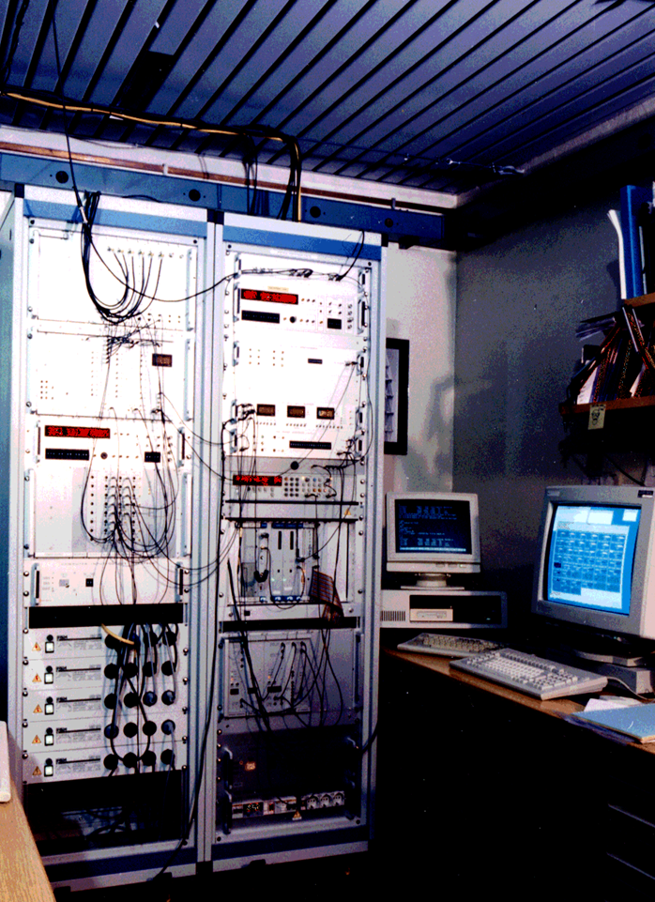
TUTTE LE
FREQUENZE

Slide 8
3) UN CODICE PER ET

Slide 9
GIÀ NEL XIX SECOLO…
GAUSS E
VON LITTROW
La proposta di Gauss: il Teorema di Pitagora in Siberia ...
... e quella di Von Littrow: cerchi di fuoco nel Sahara

Slide 10
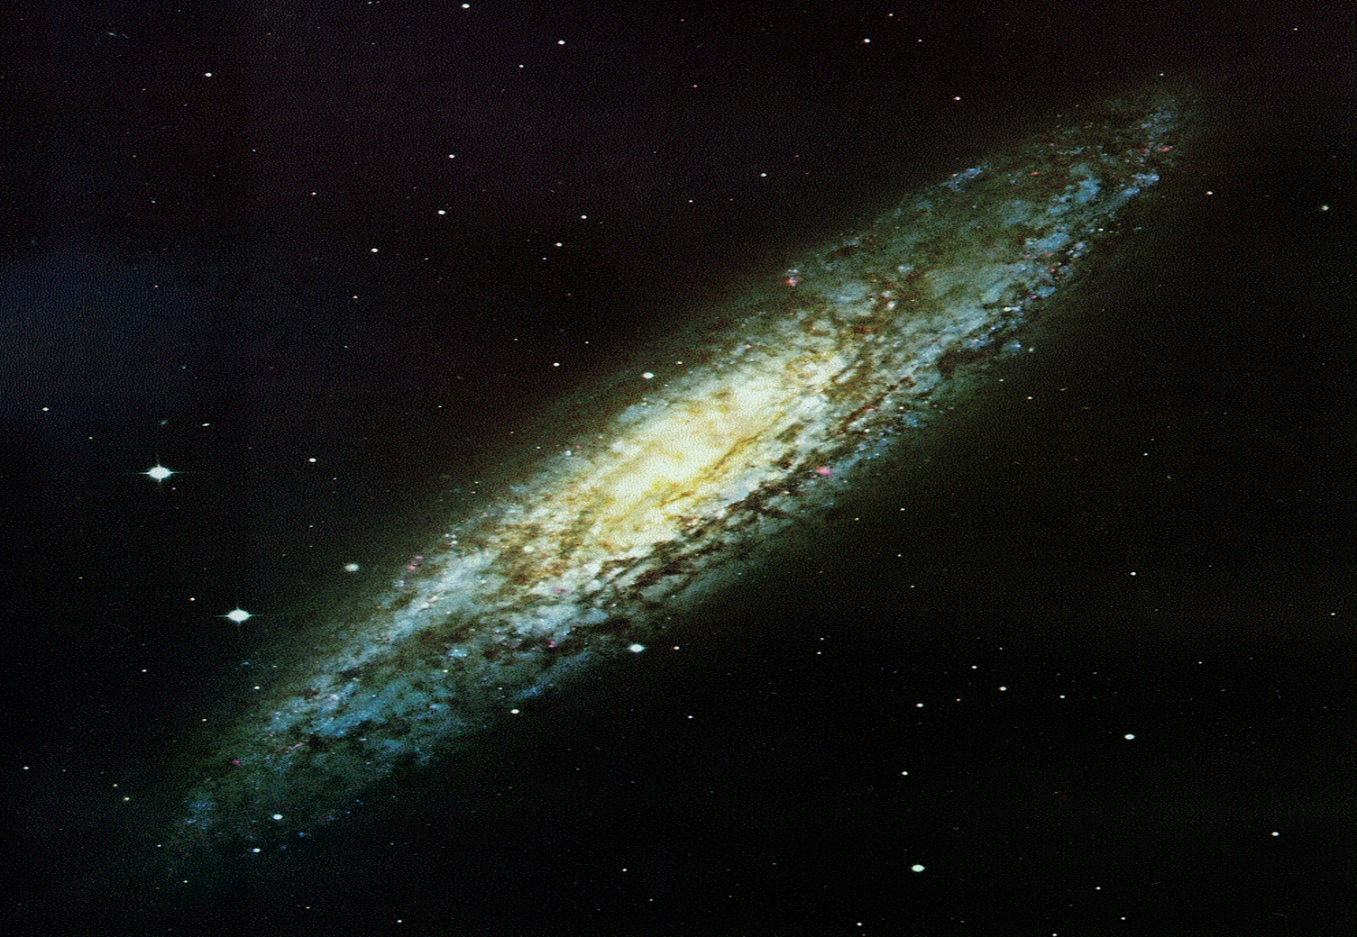
… E AL PRINCIPIO DEL XX …
Cros
5+1+5=11
4+3+4=11
3+5+3=11
2+7+2=11
1+9+1=11
2+7+2=11
3+5+3=11
4+3+4=11
5+1+5=11
Nieman & Nieman
Galton
1..0 1..90
1..180 0.5..270
0.7071..315 0.7071..45
0.7071..135 0.7071..225
0.5..270

Slide 11
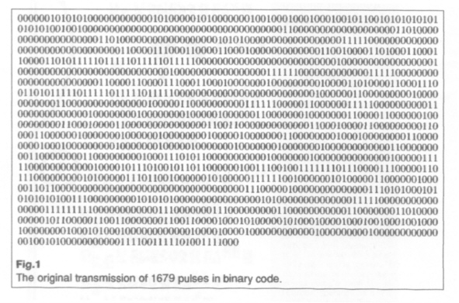
IL CODICE BINARIO DEL MESSAGGIO DI ARECIBO (1974)

Slide 12
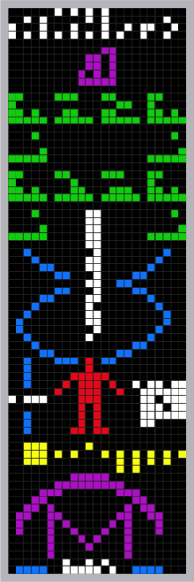
23
73
Il codice contiene un numero di bit che è il prodotto di due numeri primi
(qui 23x73)...
... in modo che esista
UN SOLO MODO
di disporli
per formare un’immagine

Slide 13
4) QUALE LINGUAGGIO ?

Slide 14
?
?

Slide 15
5) COME CAPIRSI ?

Slide 16
?
?

Slide 17
BREVE STORIA DEI
MESSAGGI INTERSTELLARI

Slide 18
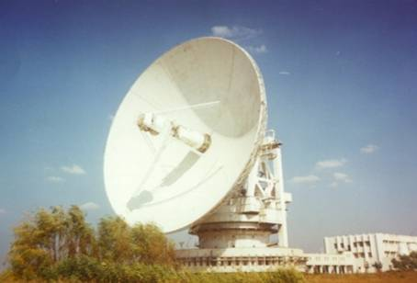
IL MESSAGGIO ‘MIR’
Nel 1962 dal radiotelescopio di Evpatoria, in Ucraina (che però allora era parte dell’Unione Sovietica), venne inviato nello spazio un messaggio formato da 3 sole parole: Lenin, URSS e Mir, che in russo significa “pace”, ma anche “universo”. . Questo non può però essere considerarlo un autentico messaggio interstellare, perché non solo non c’è stata nessuna riflessione su come renderlo comprensibile a una civiltà diversa dalla nostra, ma venne inviato a Marte e non verso le stelle.

Slide 19
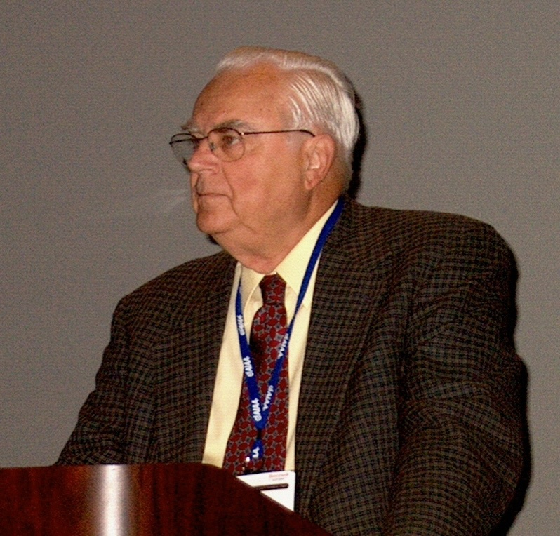
FRANK DRAKE
1930 - 2022

Slide 20
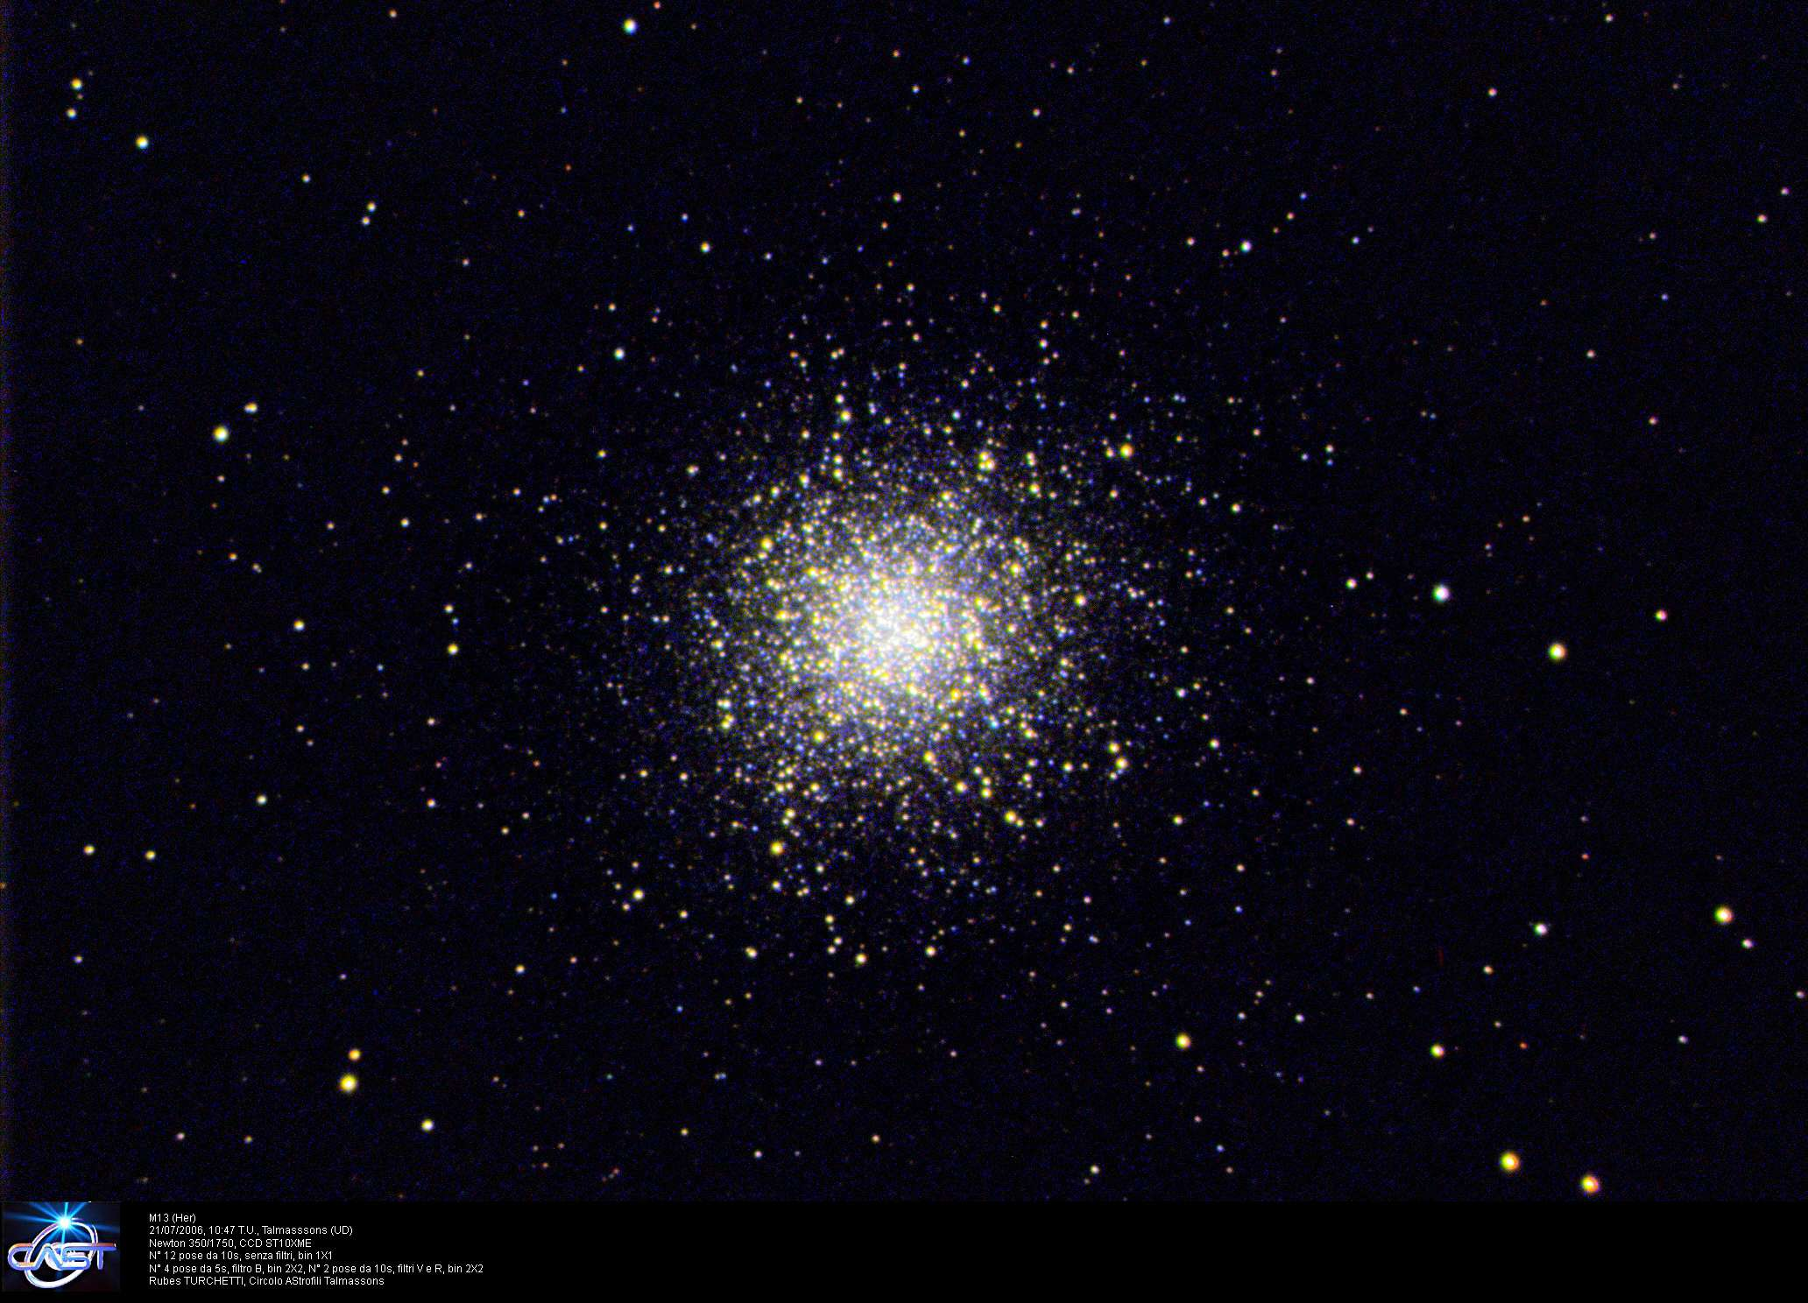
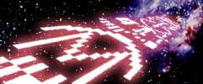
IL MESSAGGIO DI ARECIBO
IL MESSAGGIO DI ARECIBO
… inviato da Frank Drake verso l’ammasso globulare M13, lontano circa 25.000 anni luce, il 16 novembre …

Slide 21
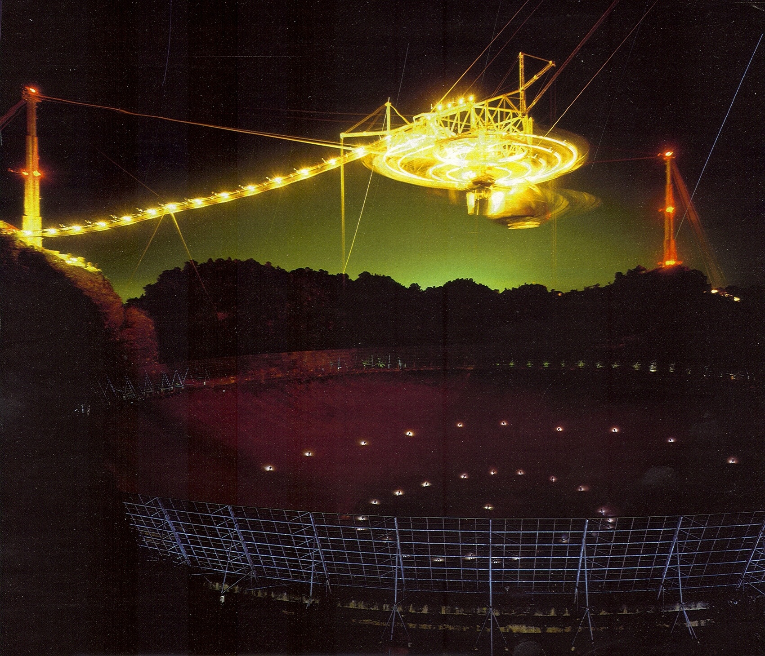
1974
… dal radiotelescopio gigante di Arecibo (Portorico),
fu il primo messaggio della storia inviato intenzionalmente
nello spazio verso altre civiltà

Slide 22
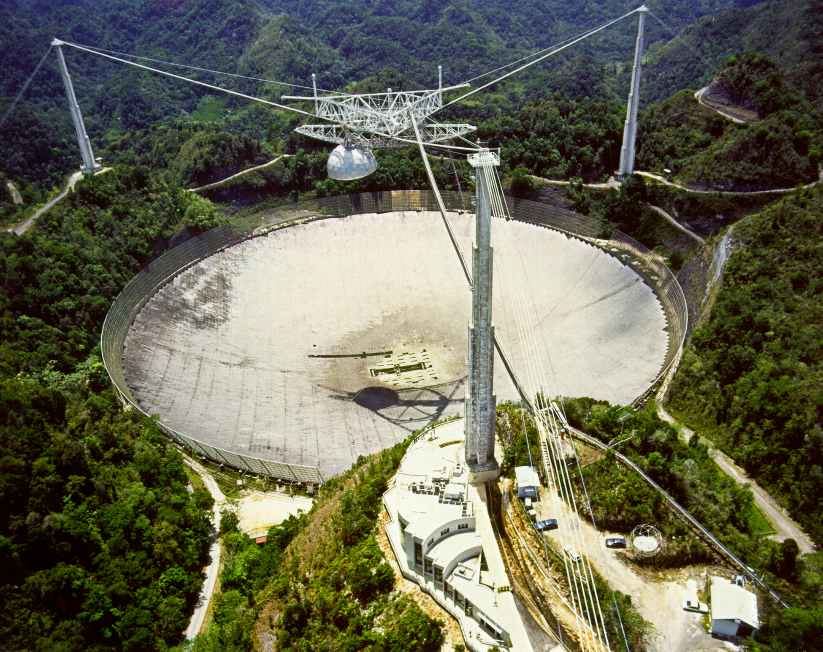

Slide 23
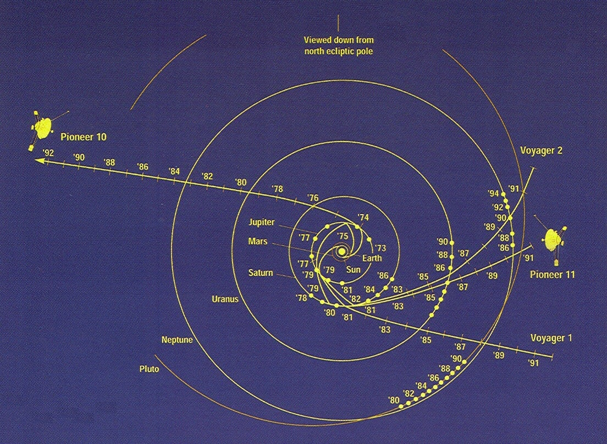
1972
PIONEER 10 E 11
VOYAGER 1 E 2
1977

Slide 24
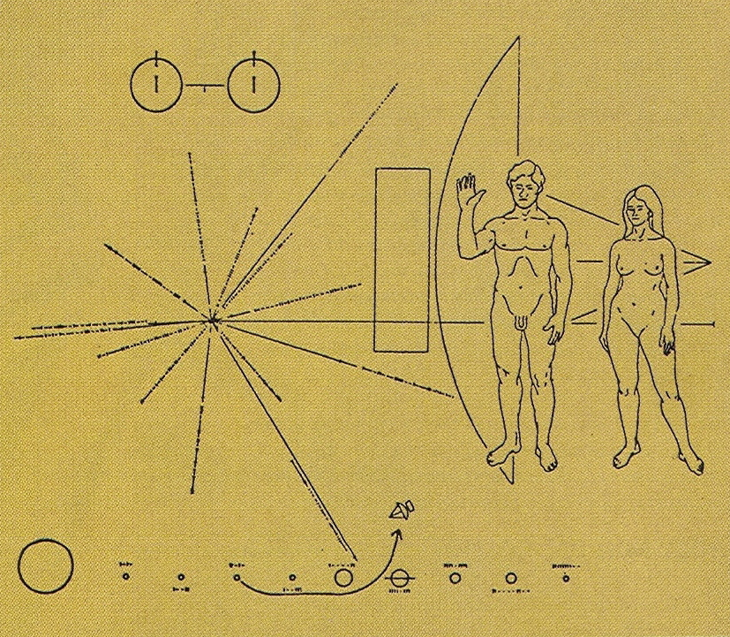
PLACCA DEL
PIONEER 10

Slide 25
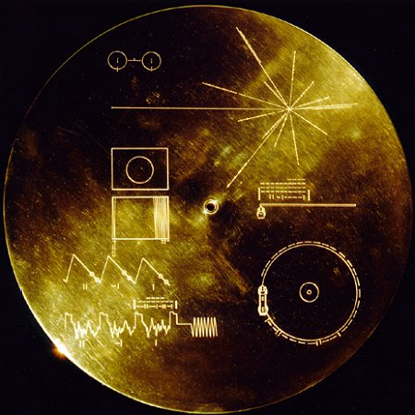
PLACCA DEL
VOYAGER

Slide 26
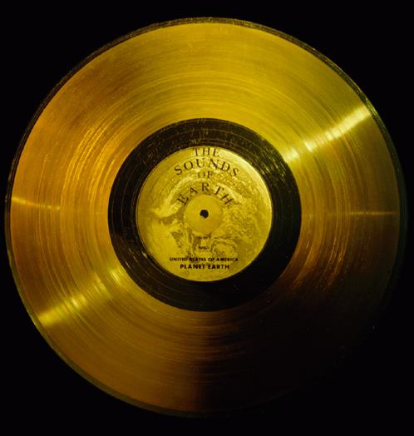
DISCO DEL
VOYAGER

Slide 27
UN MESSAGGIO AI TERRESTRI
Per quanto suggestivi e affascinanti,
questi messaggi non hanno NESSUNA reale possibilità
di giungere a destinazione e quindi
di stabilire un contatto con una civiltà extraterrestre
In effetti questi messaggi, come anche quello
di Arecibo, erano rivolti essenzialmente
A NOI TERRESTRI
per aiutarci a prendere familiarità con l’idea

Slide 28
PROGRESSI AL CAMBIO DI MILLENNIO
Dopo questa prima fase pionieristica, proprio tra la fine del XX secolo e l’inizio del XXI alcuni importanti passi verso un lavoro più sistematico sono stati fatti:
1
Nel 1999 fu inviato nello spazio dal radiotelescopio di Evpatoria (Ucraina, 70 m di diametro), dagli astronomi canadesi Yvan Dutil e Stéphane Dumas, con la supervisione dell’astronomo russo Alexandr Zaitsev, un secondo messaggio, molto più lungo e tecnicamente molto migliore di quello di Arecibo (Cosmic Call 1), che venne poi ripetuto in una versione migliorata nel 2003 (Cosmic Call 2)
2
Nel 2001 a Tolosa fu organizzato dal SETI Institute, durante il 52° International Astronautical Congress (IAC), il primo seminario di una serie (che purtroppo in seguito venne interrotta per mancanza di soldi) su come costruire un messaggio interstellare capace di comunicare non solo la scienza o la matematica, ma anche alcuni concetti della nostra cultura

Slide 29
YVAN DUTIL
1970 - VIVENTE

Slide 30
STÉPHANE DUMAS
1970 - 2016

Slide 31
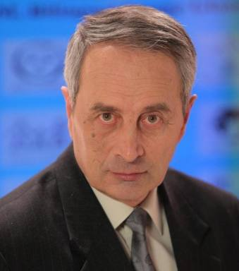
ALEXANDR ZAITSEV
1945 - 2021

Slide 32
IL TEEN AGE MESSAGE
Tra agosto e settembre del 2001 Zaitsev inviò
una serie di messaggi con immagini, testi e suoni
scelti da un gruppo di ragazzi, ma questo messaggio
non aveva le caratteristiche tecniche adeguate per essere capito da eventuali extraterrestri e rientra quindi nella categoria dei “messaggi ai terrestri”, come quello di Arecibo e le placche dei Voyager e dei Pioneer.

Slide 33
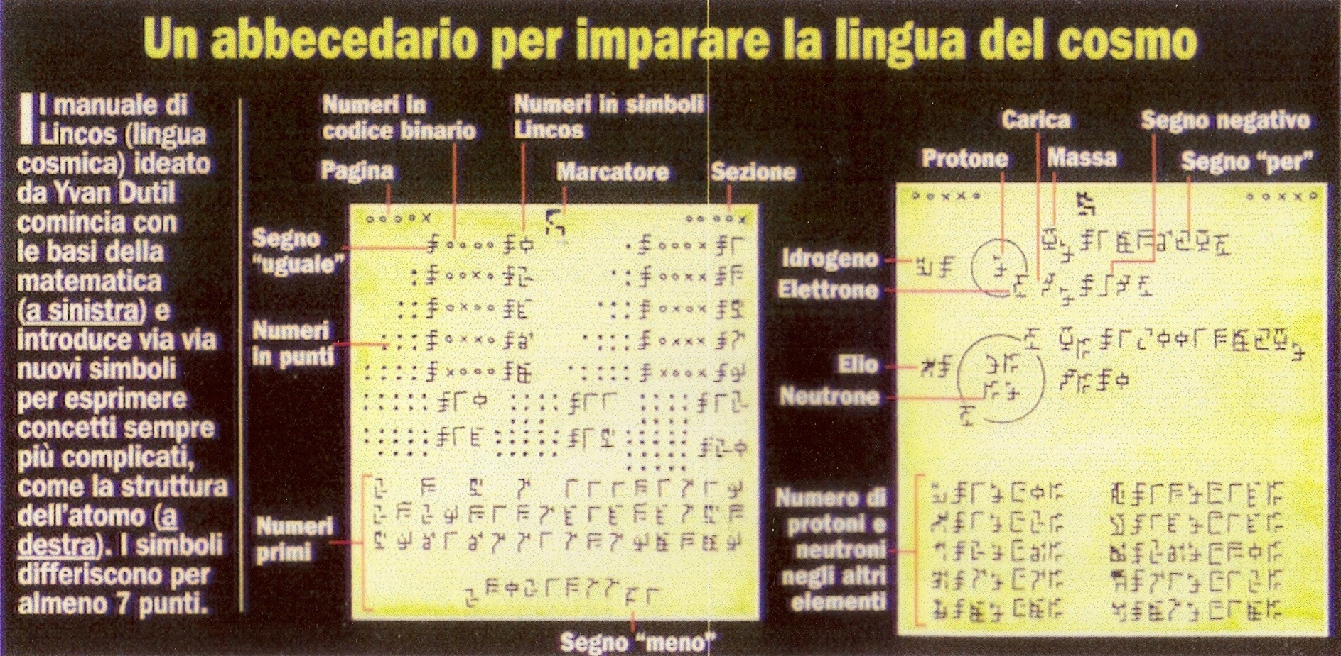
IL COSMIC CALL

Slide 34
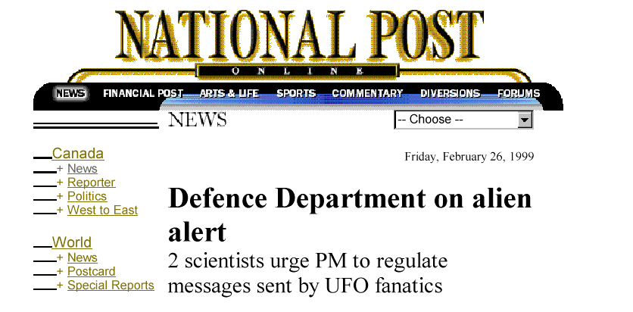
Conclusione di Yvan
This was the consequence of our action:
Non siamo ancora pronti per contattare altre civiltà!!!

Slide 35
E IN FUTURO ?

Slide 36
18-19 dicembre 2023
Toulouse Workshop Reboot
www.incosmicon.net

Slide 37
PER APPROFONDIRE

Slide 38
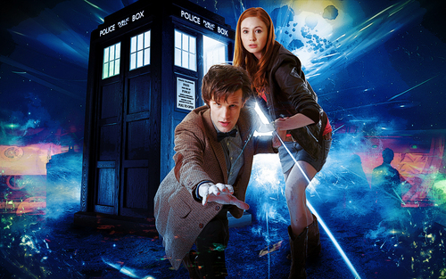
MA ADESSO…
Ragazzi,
tocca a voi !
Fateci vedere cosa sapete fare !

